Slide 1
ПРЕДОСТАВЛЕНИЕ БАЗОВОЙ ГЕОЛОГО-КАРТОГРАФИЧЕСКОЙ
ИНФОРМАЦИИ НА ИНТЕРНЕТ-ПОРТАЛЕ РОСНЕДР
Юон Е.М.
(ФГУП ГНЦ РФ «ВНИИгеосистем»)
Снежко В.В.
(ФГУП «ВСЕГЕИ»)
Санкт-Петербург
2013

Slide 2
Введение
Одной из задач информационного обеспечения работ по государственному геологическому картографированию, находящейся в ведении Федерального агентства по недропользованию является задача предоставления цифровой геологической информации, полученной в процессе выполнения работ за счет средств федерального бюджета, в современном, пригодном для дальнейшей обработки виде.
В настоящее время основным способом взаимодействия с отраслевыми геологическими информационными ресурсами являлся запрос в фонды (федеральный или территориальные), основной архив геологической информации, представленной бумажными геологическими картами, разрезами, каротажными диаграммами, отчетами и их копиями и т.д., а также цифровыми материалами на машинных носителях.

Slide 3
Опыт создания современных систем предоставления геологических данных
2009-2010гг. - ВСЕГЕИ и ВНИИгеосистем выполняют работы по развертыванию элементов программного обеспечения для реализации обмена геологической информацией между Макетом НГКИС и СОБР-Роснедра на основе международного стандарта WMS.
2011г. - ВНИИгеосистем по заказу ВСЕГЕИ разработал и развернул Интернет-сервис предоставления доступа к информации из базы данных макета НГКИС на основе GeoSciML – представления геологических данных по протоколу WFS. Развертывание данного сервиса заложило предпосылки для обеспечения возможности интеграции отраслевых геологических информационных ресурсов в состав международных проектов, таких, как OneGeology и OneGeology-Europe.
2012г. - ВСЕГЕИ осуществил присоединение Российского информационного ресурса геологических карт масштаба 1:1 000 000 к проекту OneGeology, обеспечив публикацию мозаики растров геологических карт на соответствующем портале.

Slide 4
Технология предоставления базовой геологической информации
В 2012 году ВНИИгеосистем в сотрудничестве со ВСЕГЕИ начал крупномасштабный проект по реализации информационной системы предоставления цифровых геологических материалов с использованием современных Интернет-технологий, в рамках работ «Разработка технологии подготовки, публикации и передачи базовой геолого-картографической информации на основе современных специализированных международных веб-форматов»

Slide 5
Базовая геолого-картографическая информация РФ
- Геологическая карта России и ее континентального шельфа масштаба 1:2 500 000 (актуализированная по состоянию на 2012г.);
- Фрагменты бесшовной геологической карты России и ее континентального шельфа масштаба 1:1 000 000 (геологическая карта и карта полезных ископаемых);
- Легенды серий листов Госгеолкарт-200/2 и -1000/3, в том числе схемы структурно-геологического районирования ;
- Визуализированные авторские цифровые комплекты Госгеолкарт-1000/3, прошедшие апробацию НРС Роснедра;
- Визуализированные авторские цифровые комплекты Госгеолкарт-200/2, прошедшие апробацию НРС Роснедра;
- Полные цифровые модели стандартных комплектов Госгеолкарт-200/2 и -1000/3.

Slide 6
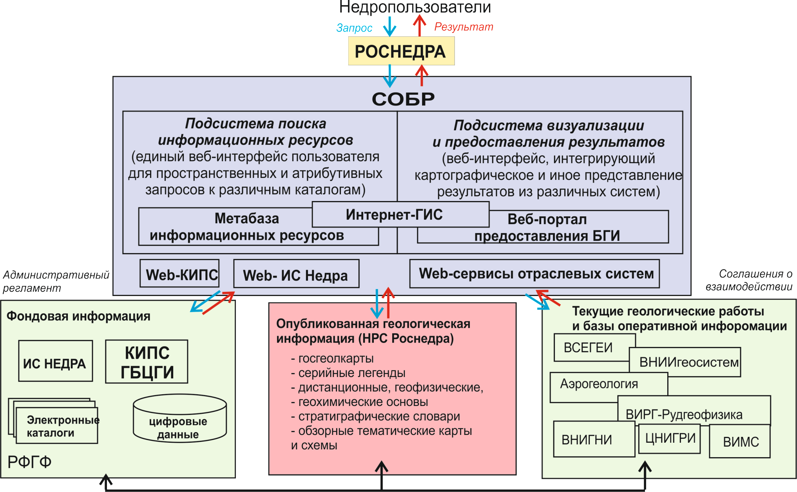
Место информационной системы предоставления геологических материалов в системе информационного обеспечения работ
Связь СОБР Роснедра с информационными ресурсами
Росгеолфонда и другими отраслевыми системами

Slide 7
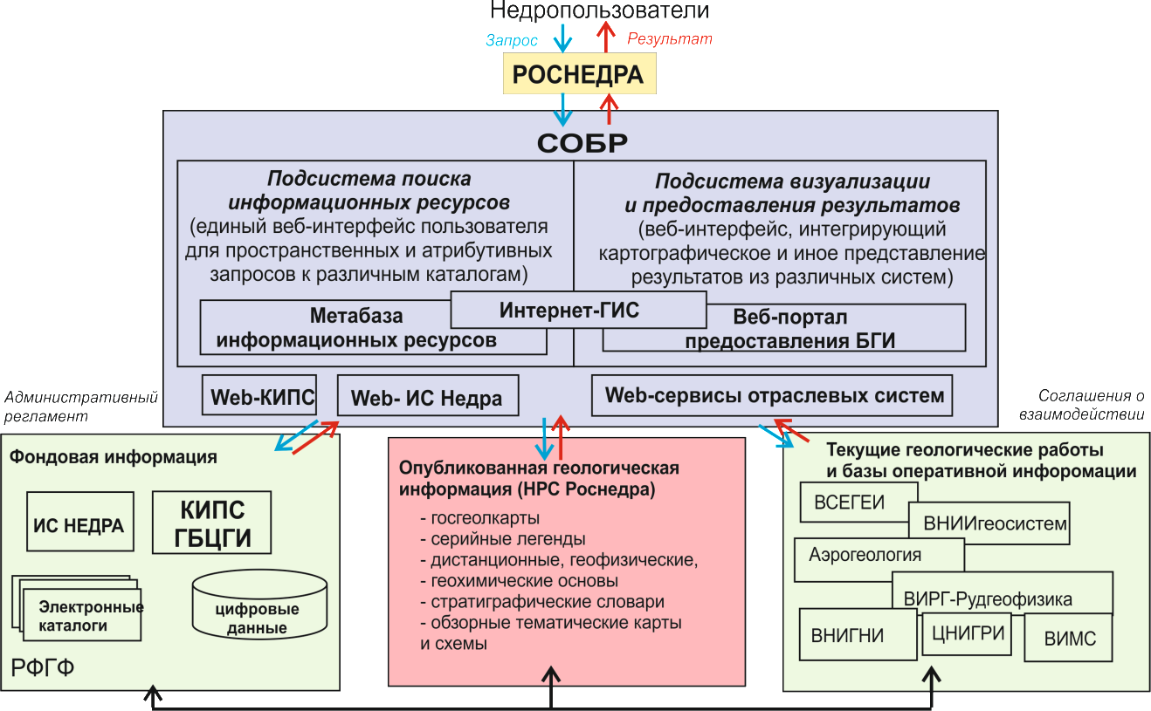
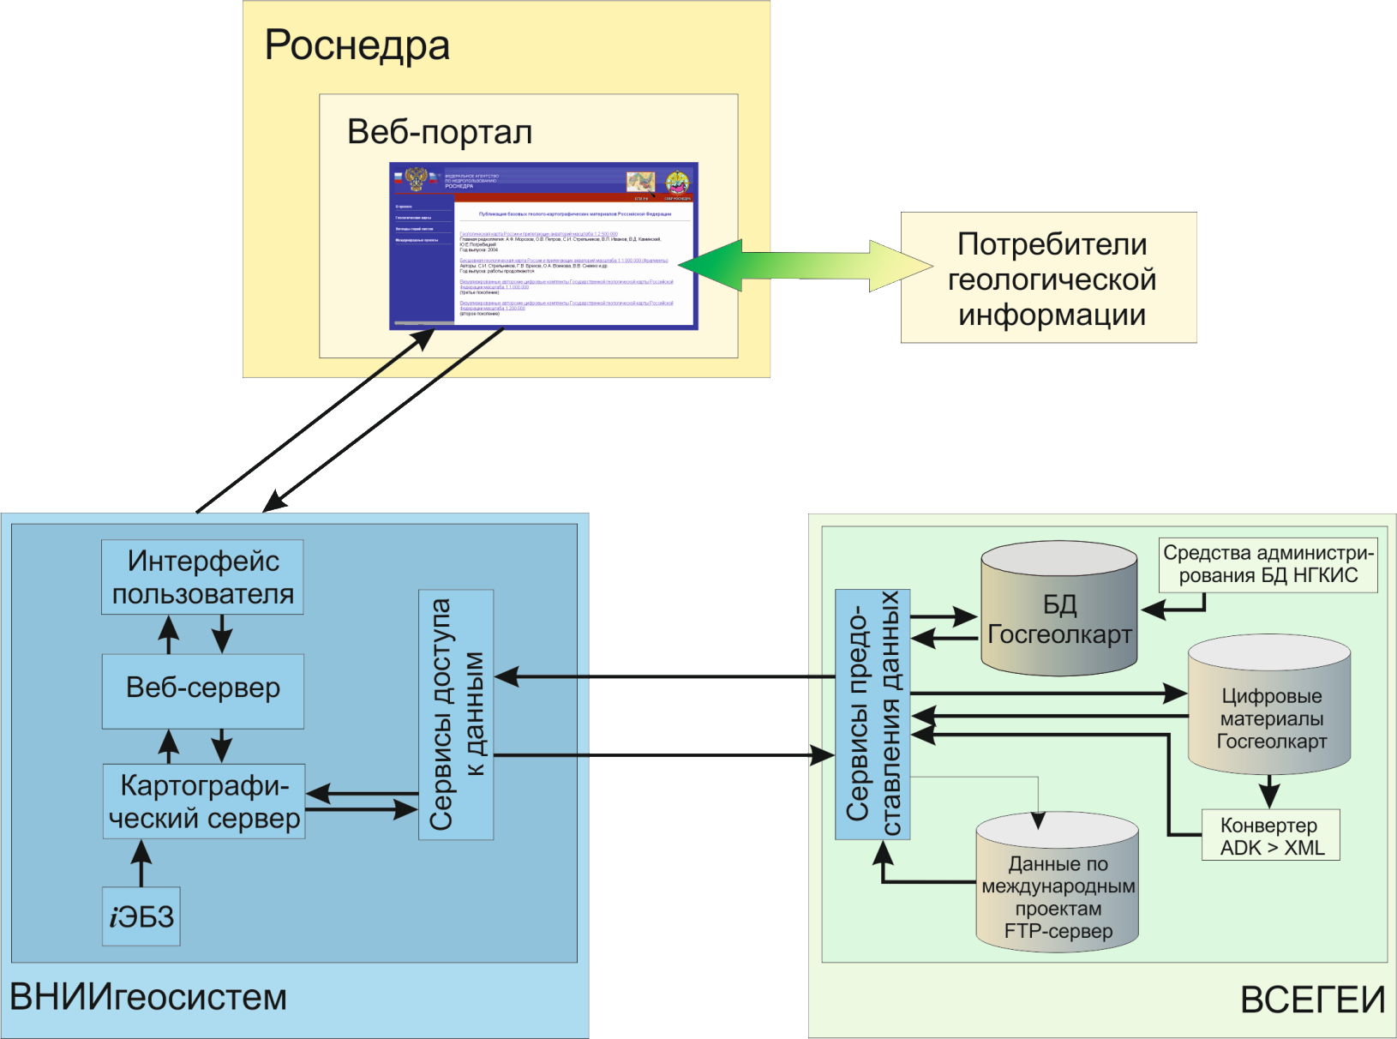
Место информационной системы предоставления геологических материалов в системе информационного обеспечения работ

Slide 8
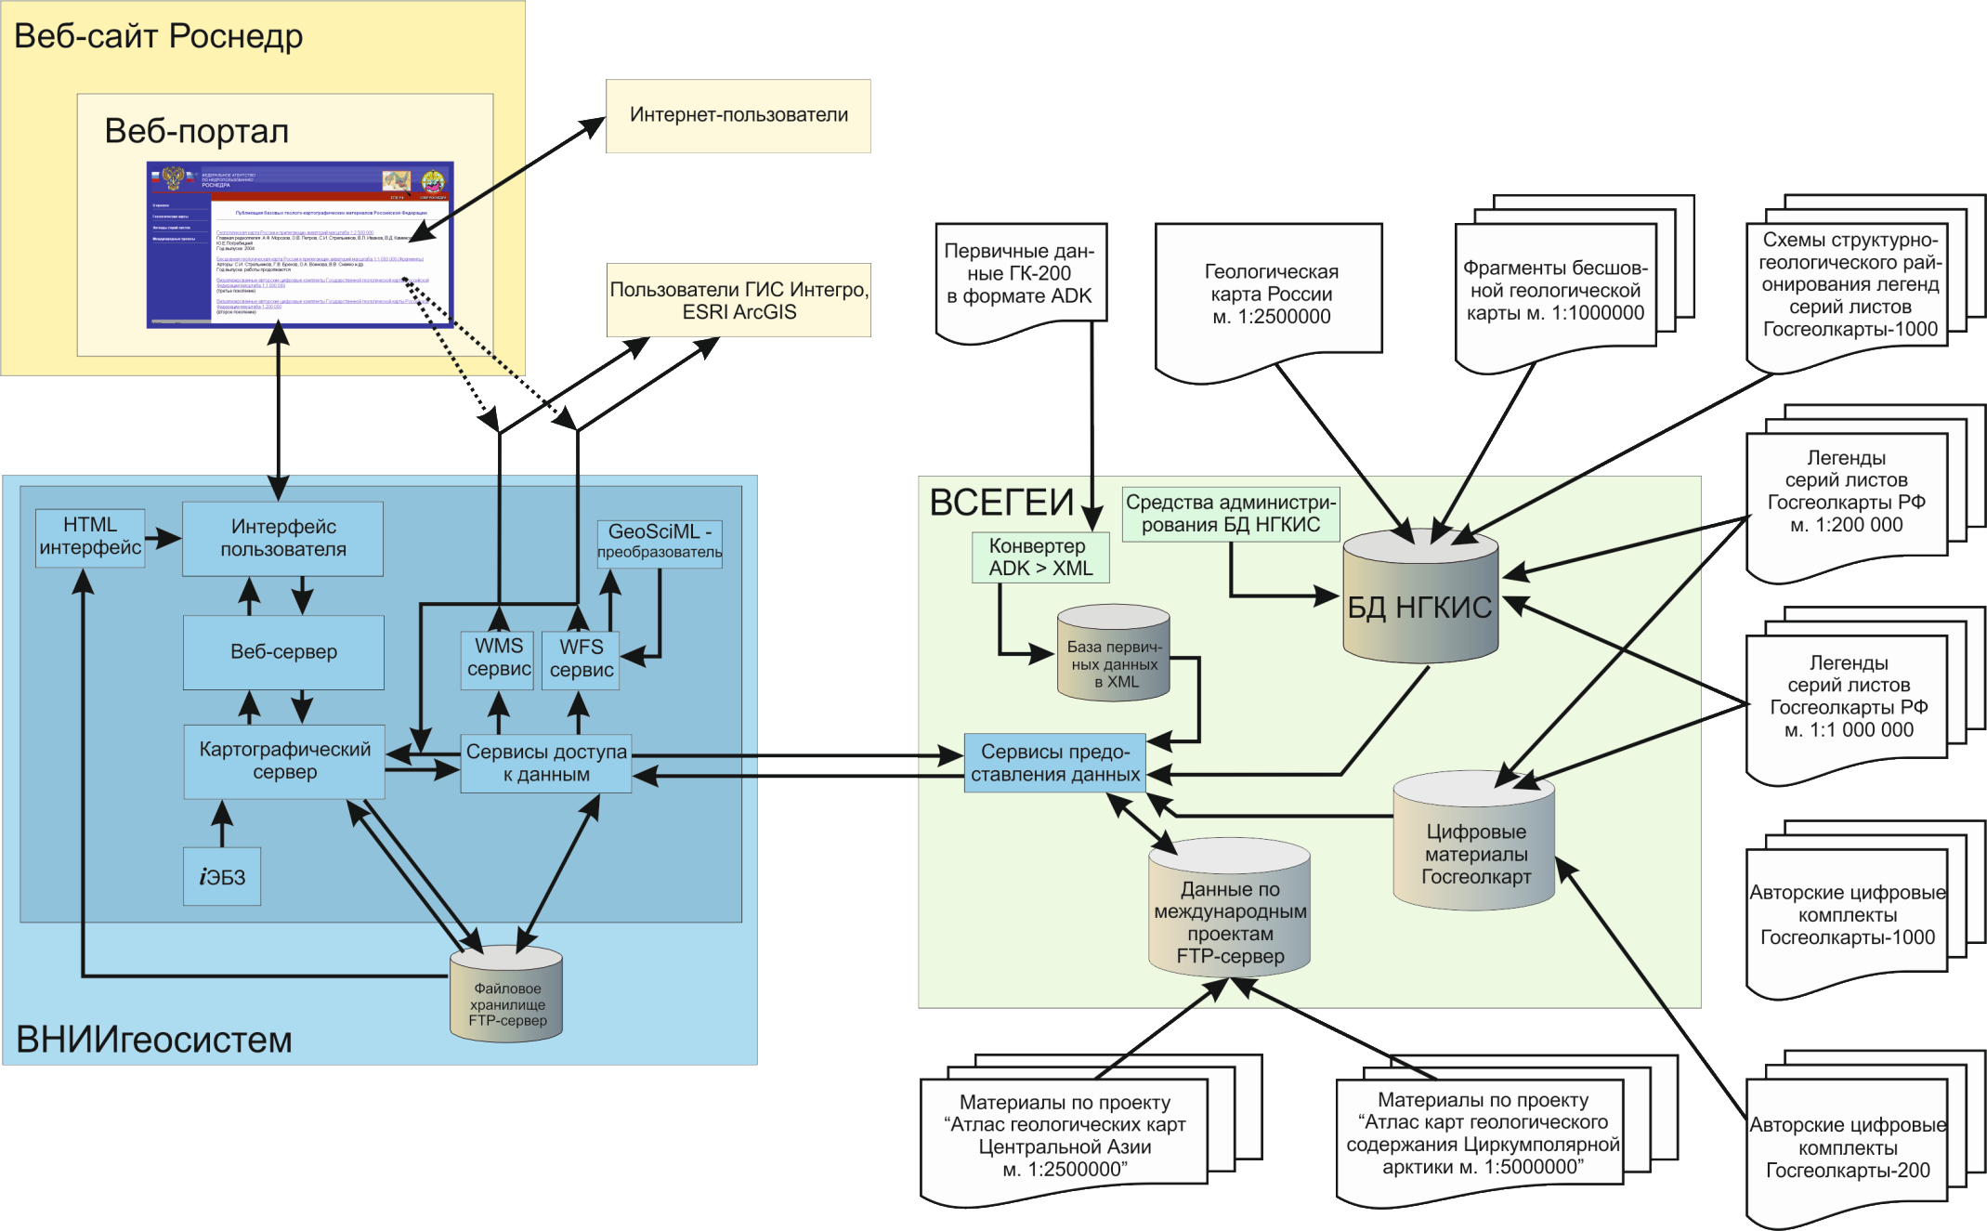
Схема организации данных и доступа к ним через портал Роснедр

Slide 9
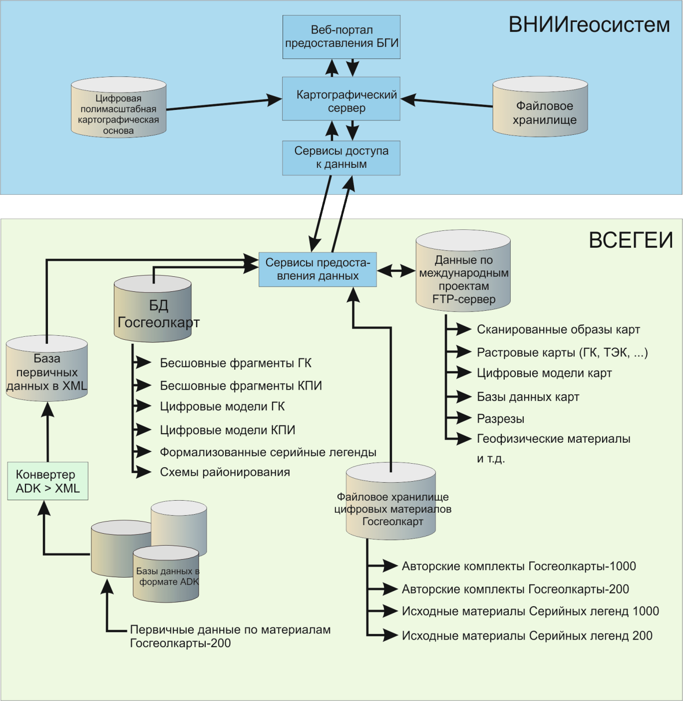
Схема размещения данных для предоставления базовой геолого-картографической информации РФ на веб-портале Роснедр

Slide 10
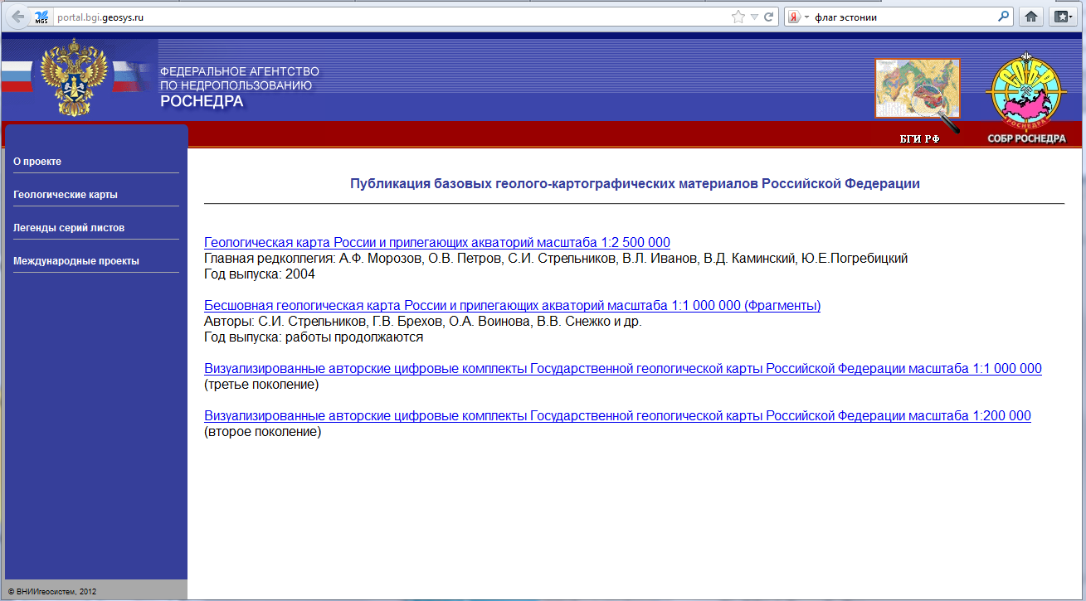
Информационная система предоставления базовых геолого-картографических материалов РФ
Веб-портал доступа к геологической информации, включая геологические карты, легенды серий листов, материалы по международным проектам
Все материалы структурированы по разделам:
Геологические карты
Легенды серий листов
Материалы по международным проектам

Slide 11
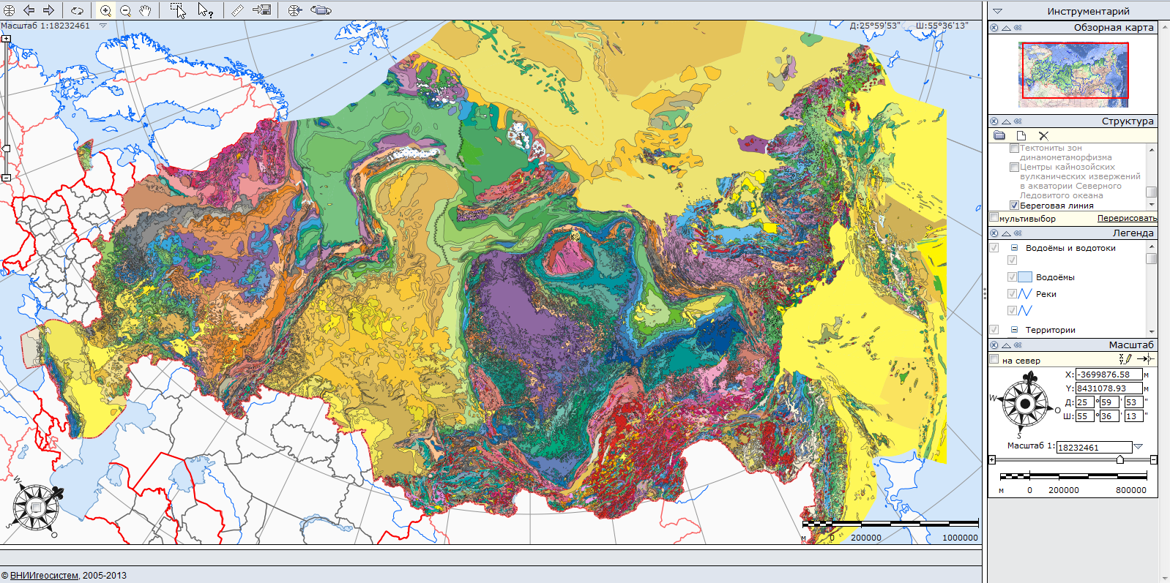
Информационная система предоставления базовых геолого-картографических материалов РФ
Веб-портал имеет как текстовую навигацию по материалам, так и картографическую
Все материалы структурированы по разделам:
Геологические карты
Легенды серий листов
Материалы по международным проектам

Slide 12
Технологические средства, обеспечивающие предоставление материалов
Конвертер данных геологических карт из структур баз данных (БД Госгеолкарт, БД Полной цифровой модели листа ГК-1000) в формат GeoSciML, реализующий преобразование базового набора атрибутивной информации;
Набор веб-интерфейсов пользователя и веб-приложений в составе Интернет-ГИС, обеспечивающие формирование многоуровневой системы доступа к мелкомасштабным растровым и векторным геологическим данным;
Средства многопользовательского доступа через сайт Роснедр к материалам базы данных Госгеолкарт, обеспечивающие поиск, оформление и визуализацию геолого-картографической информации по комбинированным запросам пользователей, в том числе пользовательский интерфейс доступа и базовый конструктор атрибутивных запросов;
Макет библиотеки стилевого оформления ГИС-проектов, обеспечивающей визуализацию и оформление геолого-картографической информации в среде Интернета на основе эталонной базы условных знаков (ЭБЗ);
Программный модуль, интегрируемый в состав ГИС ИНТЕГРО, обеспечивающий поддержку протоколов WFS, WMS и линейную передачу атрибутов в виде GeoSciML;
Конвертер баз первичных данных по листам Госгеолкарты-200/2 из формата АДК в формат XML, в том числе модуль преобразования унифицированной терминологической системы используемой в исходных базах первичных данных
Средства администрирования базы данных Госгеолкарт и технологические блоки обработки пространственной и атрибутивной геологической информации (блок совместного редактирования полотен карт и легенд к ним).

Slide 13
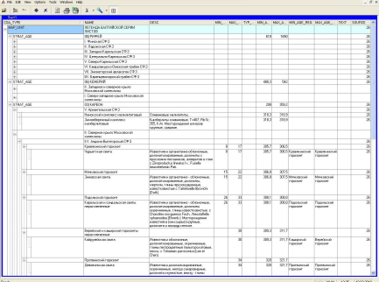
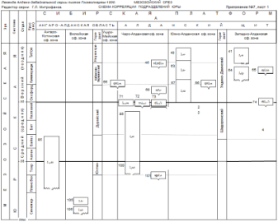
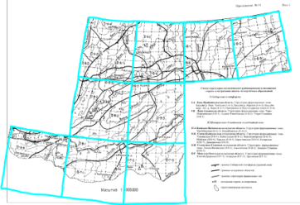
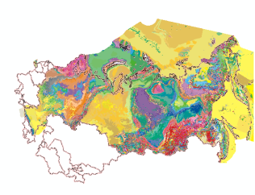
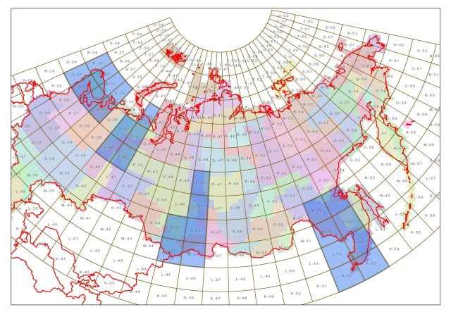
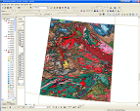
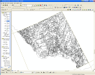
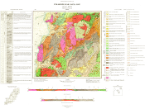
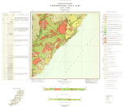
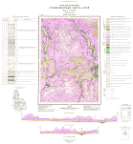
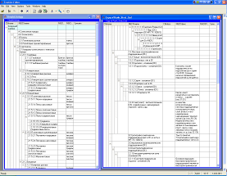
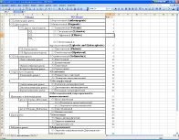
База данных Госгеолкарт, состав материалов
База данных Государственных геологических карт территории РФ и ее континентального шельфа
Блок Легенд Серий Листов
- 21 Серийная легенда ГК-1000/3
- 5 Серийных легенд ГК-200/2
- более 14 000 описаний картируемых подразделений
Блок Цифровых моделей Государственных геологических карт
- 100 номенклатурных листов ГК 1:1 000 000
- 5 номенклатурных листов ГК 1:200 000
- 4 Бесшовных фрагмента м-ба 1:1 000 000 (2 млн. кв.км).
- Геологическая карта территории Росиии и ее континентального шельфа масштаба 1 : 2 500 000
Блок Растровых карт
- Георастр ГК 1000/2 бывший СССР;
- Георастр ГК 200 –1000 1-3 поколений - более 1700 карт
Терминологический Блок
47 словарей и более 3000 терминов

Slide 14
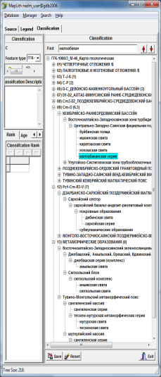
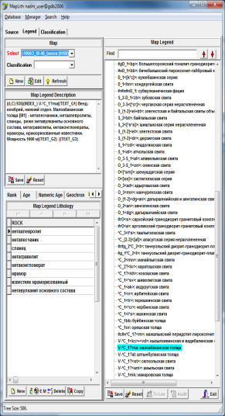
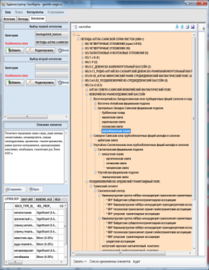
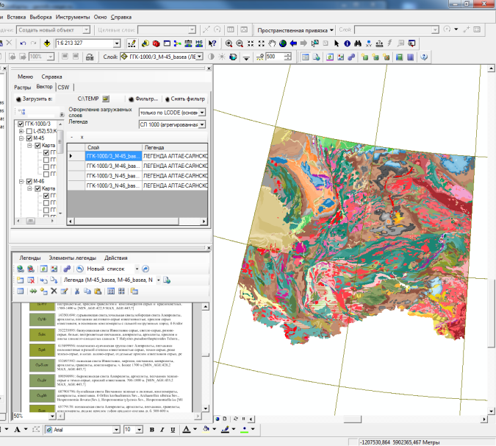
База данных Госгеолкарт, увязка легенд
КАРТА
В сводной легенде
Легенда
Алтае-Саянской серии в БД
Таблица корреляции
Таблица корреляции
Легенда листа N-45 в БД
Легенда листа N-46 в БД
ГГК-100/3
Лист N-45
ГГК-100/3
Лист N-46
Увязка интегрированных в БД полистных легенд и Легенд Серий через таблицы корреляции обеспе-чивает возможность увязки пространственных данных и построения основы для «бесшовной карты»
4 листа ГК-1000/3 (M-45, M-46, N-45, N-46) загруженные в Алтае-Саянской серийной легенде

Slide 15
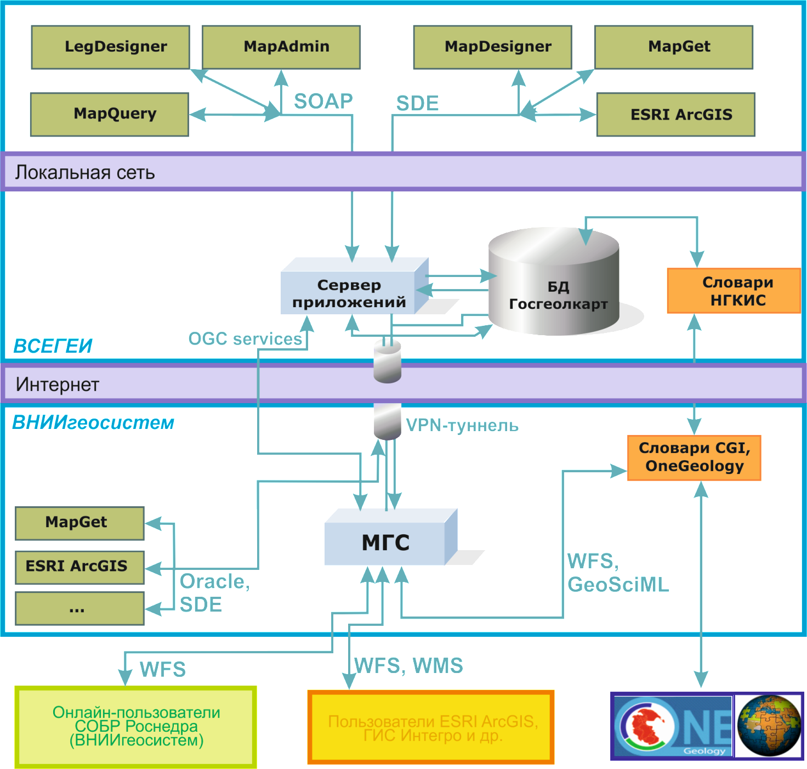
База данных Госгеолкарт, схема доступа к данным

Slide 16
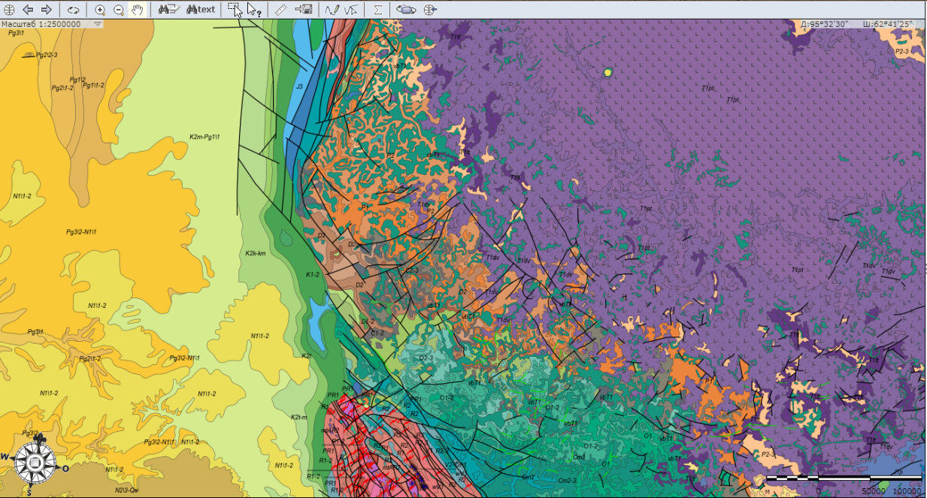
Визуализация и предоставление Геологической карты России на интернет-портале
Источник:
База данных Госгеолкарт
ФГУП «ВСЕГЕИ»

Slide 17
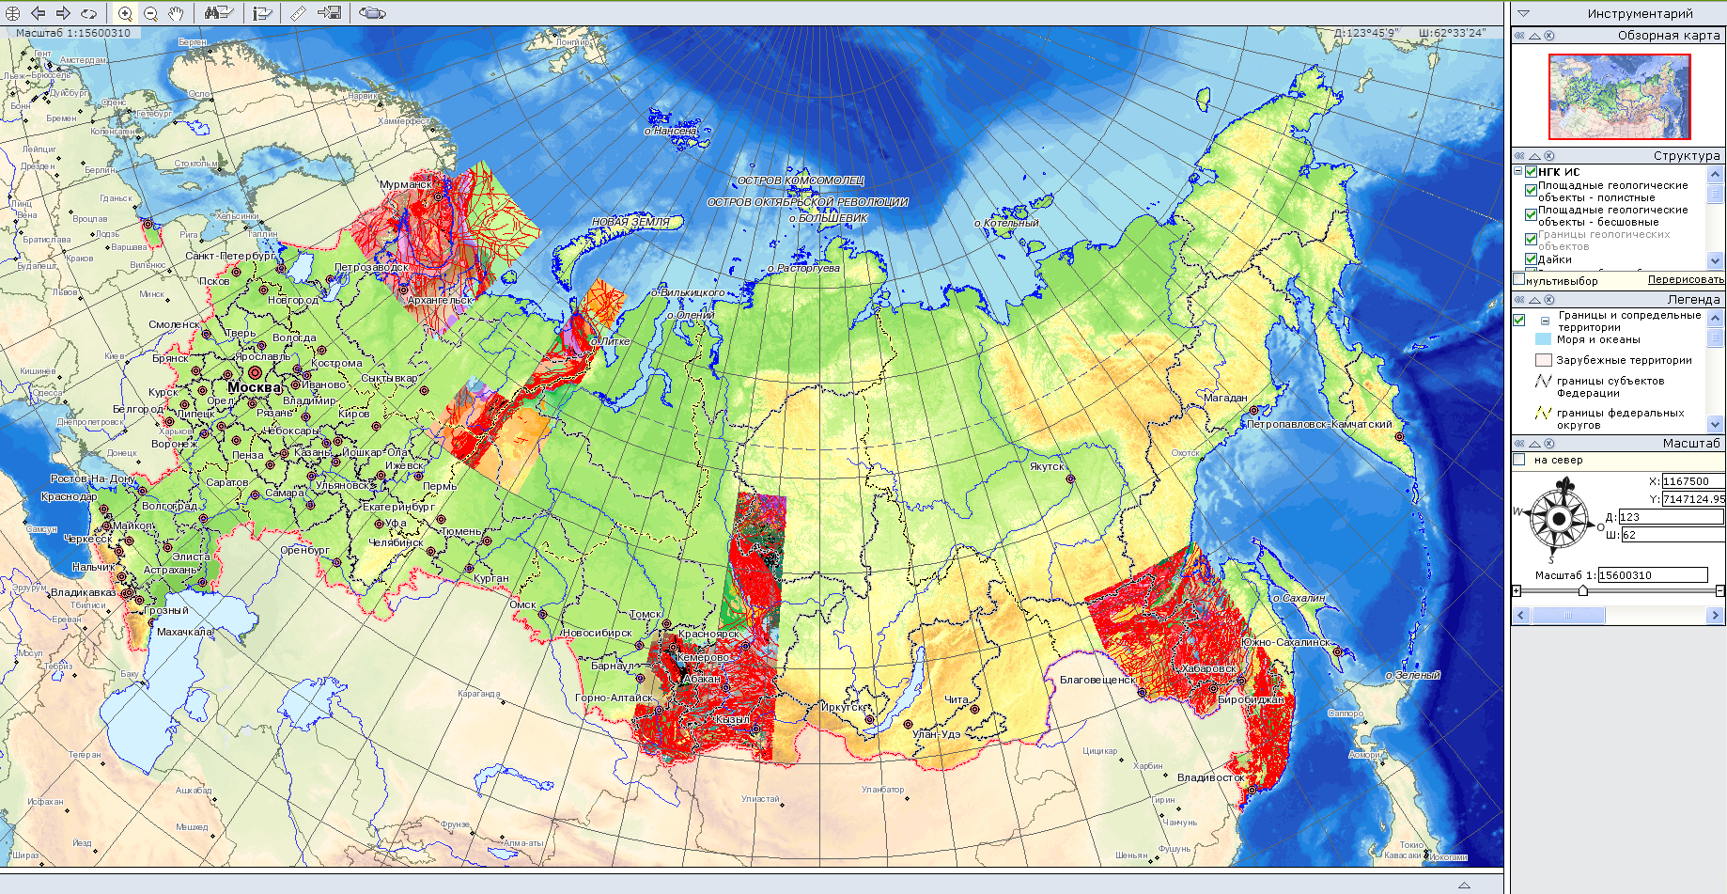
Визуализация и предоставление фрагментов бесшовных карт м-ба 1:1000000 на интернет-портале
Источник:
База данных Госгеолкарт
ФГУП «ВСЕГЕИ»
Данные в пределах фрагментов: Карело-Кольский
Уральский
Среднесибирский
Дальневосточный

Slide 18
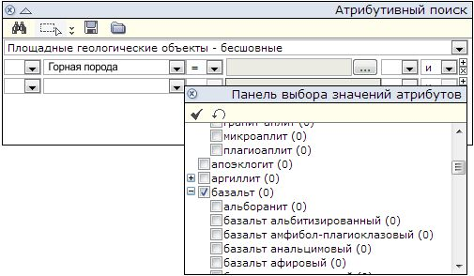
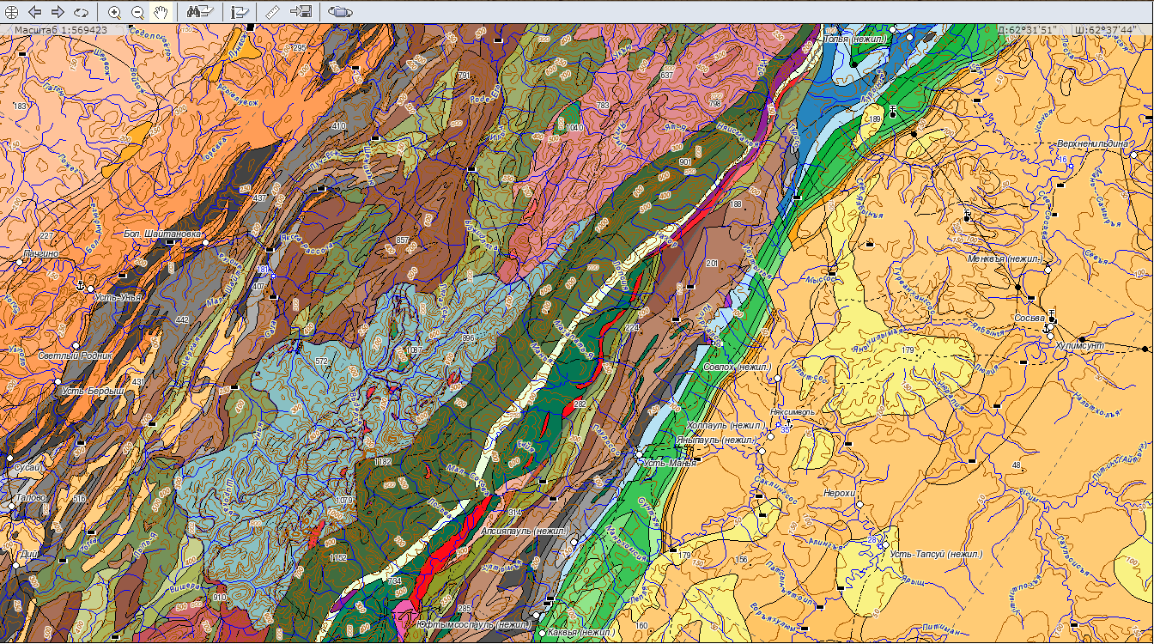
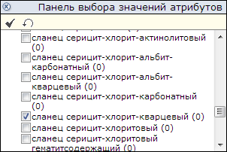
Визуализация и предоставление фрагментов бесшовных карт м-ба 1:1000000 на интернет-портале
Возможность выбора объектов
как по уникальному значению
так и по ветке дерева иерархии

Slide 19
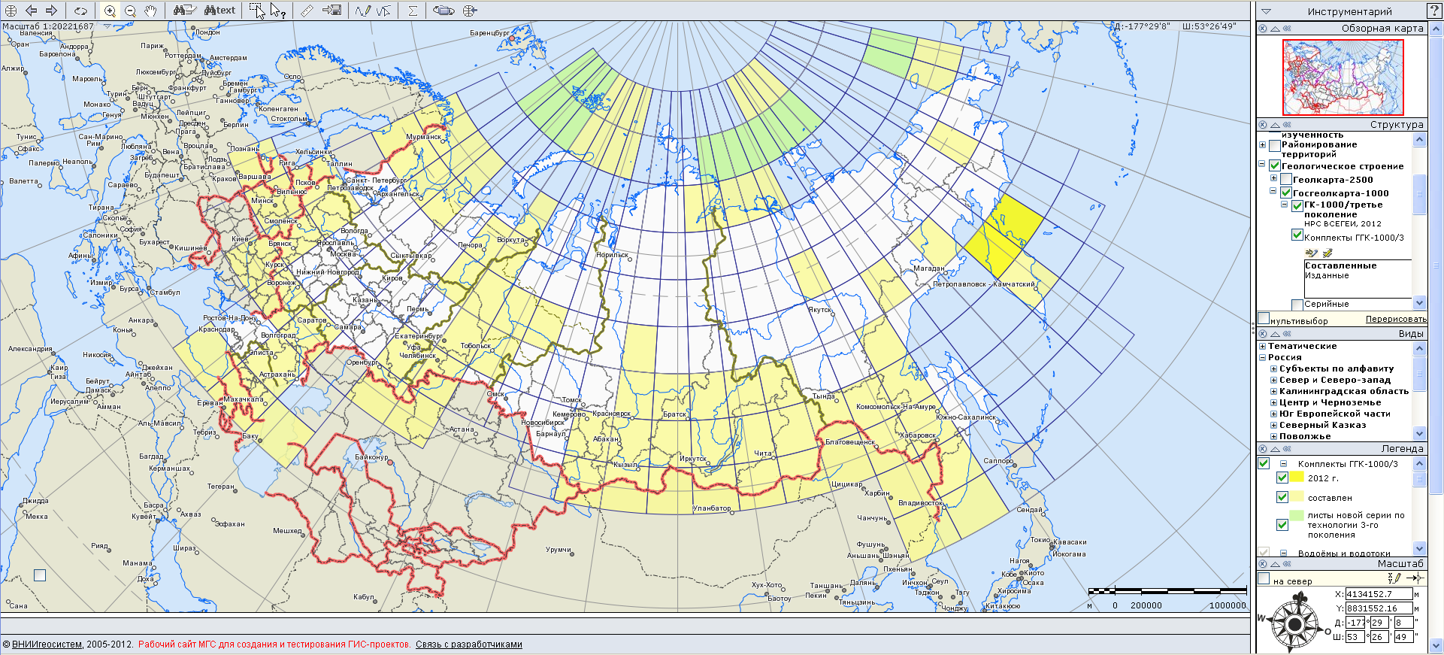
Визуализация и предоставление через портал Роснедр визуализированных авторских комплектов Госгеолкарты-1000/3 и -200/2
Источник:
Файловое хранилище
ФГУП «ВСЕГЕИ»
Основой является таблично-текстовое представление и картограммы

Slide 20
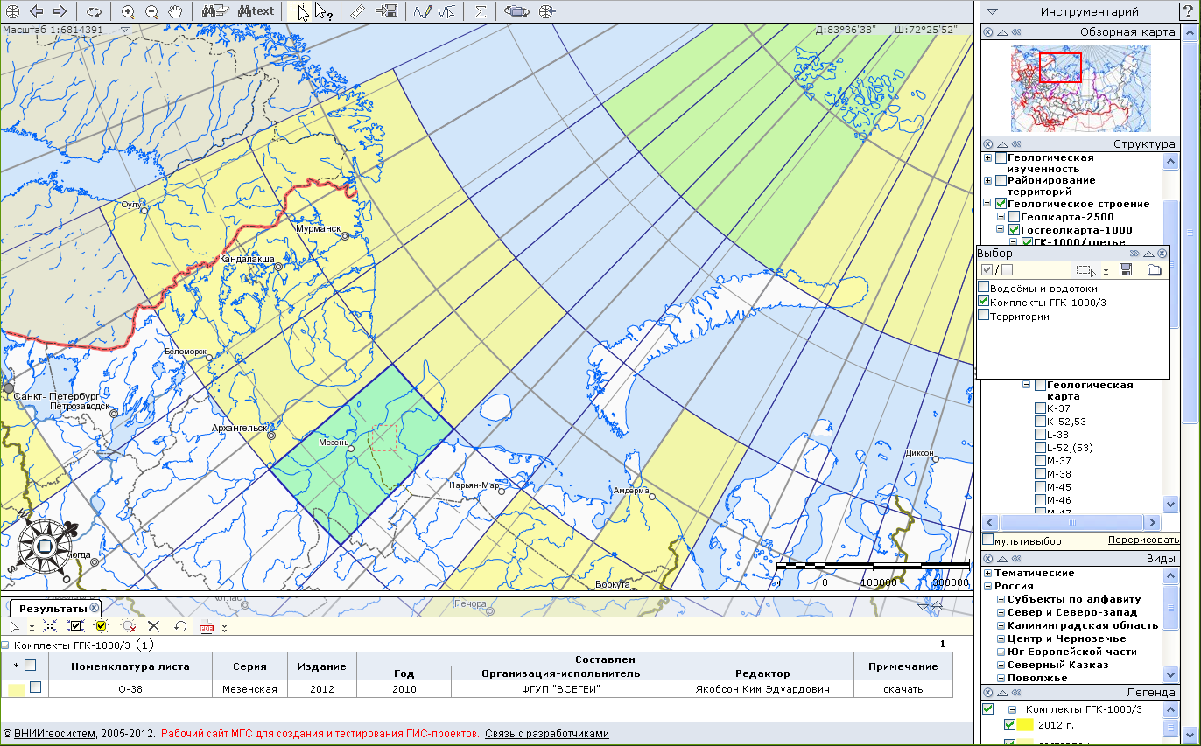
Визуализация и предоставление через портал Роснедр визуализированных авторских комплектов Госгеолкарты-1000/3 и -200/2
Картограмма представленных авторских визуализированных комплектов Госгеолкарты-1000/3
Краткая сводка по листу
Возможность скачать авторскую
цифровую модель

Slide 21
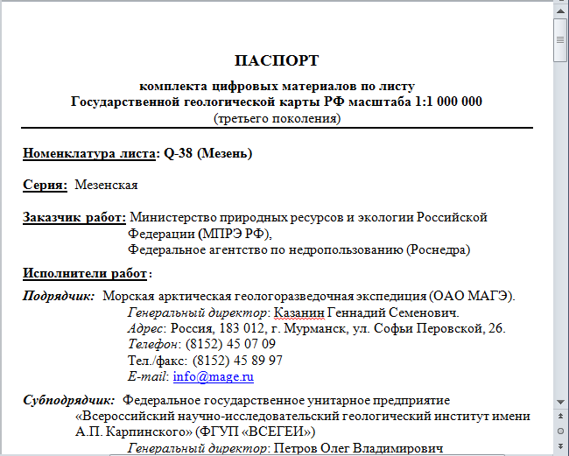
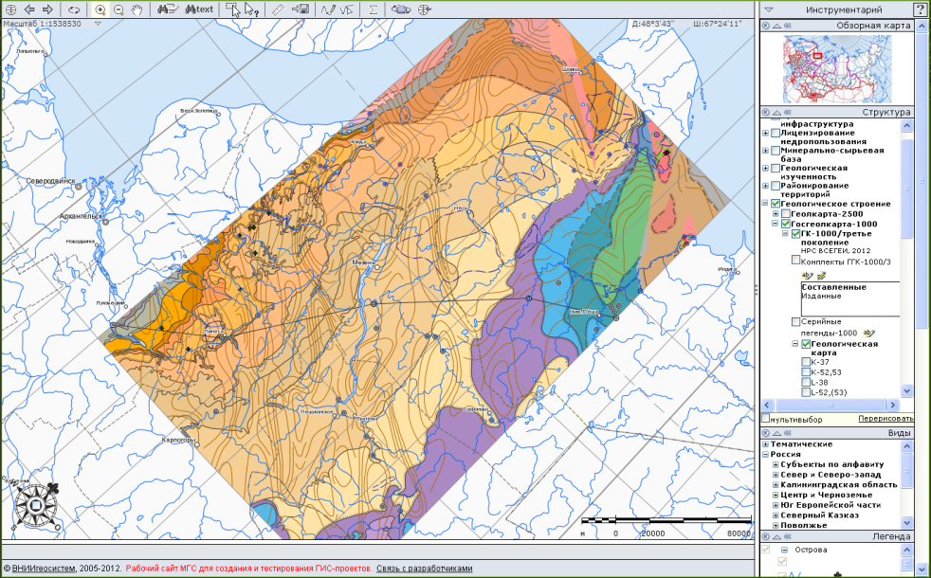
Визуализация и предоставление через портал Роснедр визуализированных авторских комплектов Госгеолкарты-1000/3 и -200/2
Картограмма представленных авторских визуализированных комплектов Госгеолкарты-1000/3
Краткая сводка по листу
Возможность скачать авторскую
цифровую модель

Slide 22
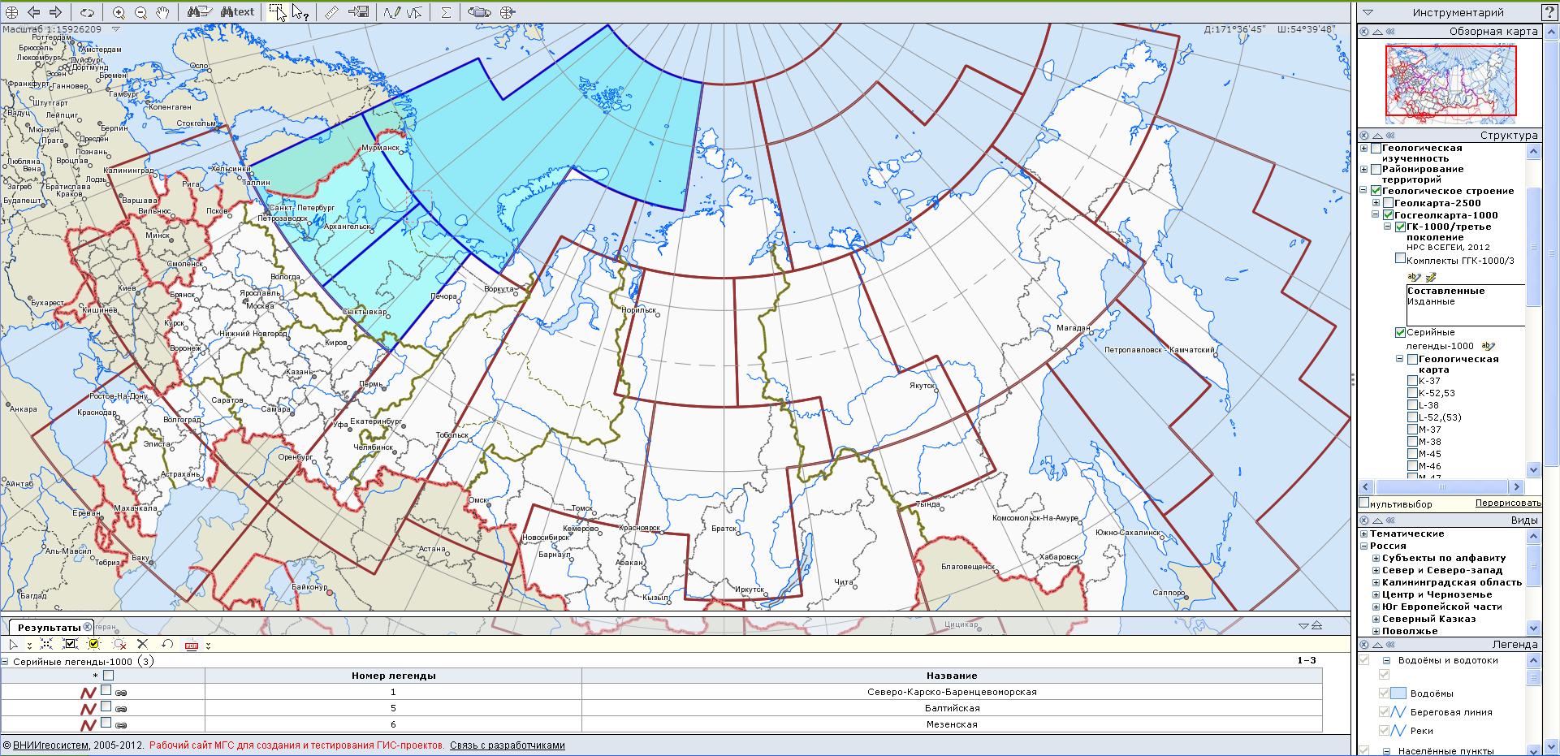
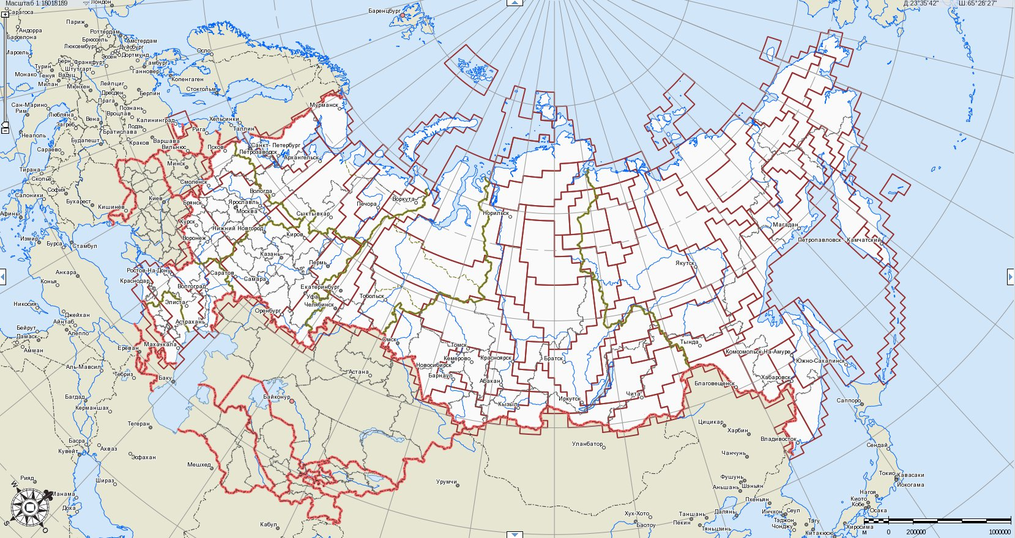
Визуализация и предоставление через портал Роснедр легенд серий листов Госгеолкарты-1000/3 и -200/2
Источник:
Файловое хранилище
ФГУП «ВСЕГЕИ»

Slide 23
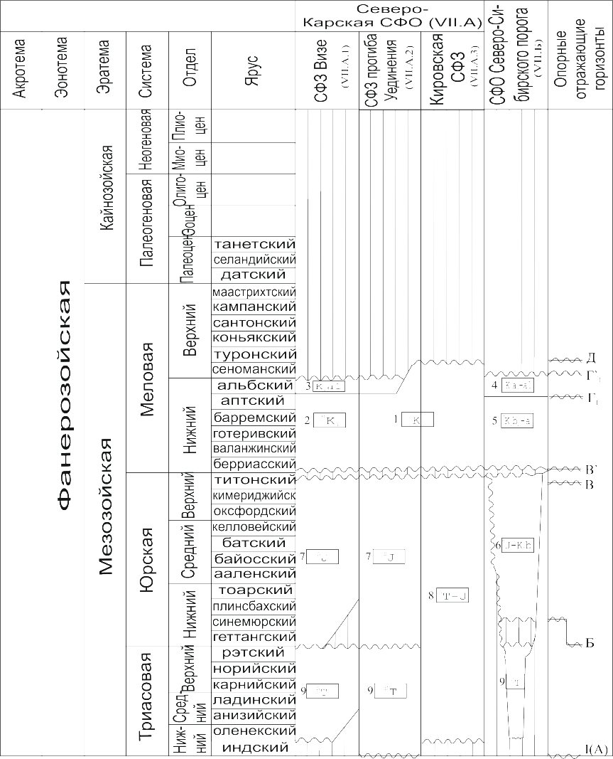
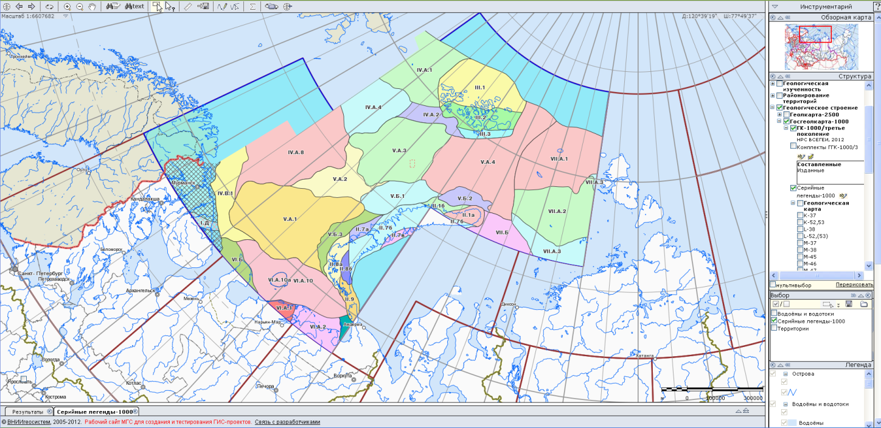
Визуализация и предоставление через портал Роснедр легенд серий листов Госгеолкарты-1000/3 и -200/2

Slide 24
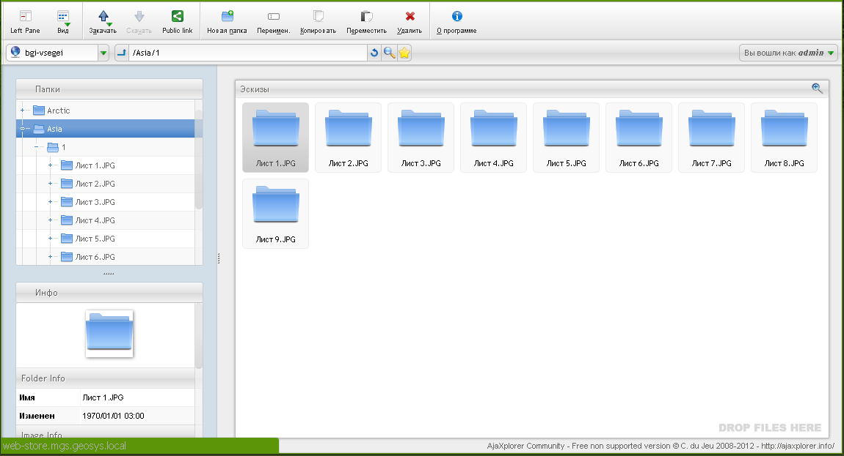
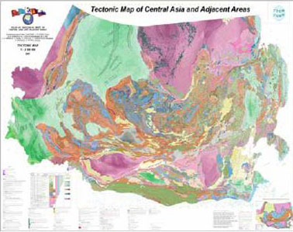
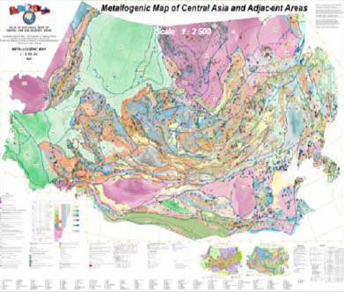
Веб-интерфейс и представление на портале Роснедр материалов по международным проектам
Предназначен для размещения материалов по международным проектам «Создание Атласа карт геологического содержания Циркумполярной Арктики масштаба 1:5 000 000», «Атлас гео-логических карт Центральной Азии масштаба 1:2 500 000»

Slide 25
Выводы
Разработанный набор программных средств и обработанных геолого-картографических материалов позволяет осуществить адаптацию базовых цифровых геолого-картографических данных к международным форматам, а также обеспечивает возможность Интернет - доступа пользователей к ним. Это, в свою очередь, ведет к расширению возможностей использования указанных данных и увеличивает число потребителей геологической информации.

Slide 26
Ближайшие перспективы развития
К 2015 году:
Будет разработана распределенная информационная система, обеспечивающая возможность предоставления геологической информации на сайте Роснедр из различных источников (Росгеолфонд, ВСЕГЕИ), в том числе в автоматизированном режиме.
Будет сформирован массив визуализированных авторских комплектов Госгеолкарты-1000/3 (55 комплектов) и Госгеолкарт-200/2 (86 комплектов), а также покрытие территории России и ее континентального шельфа фрагментами бесшовной геологической карты масштаба 1:1 000000 (в пределах 52 листов) и обеспечена возможность доступа потребителей к ним.
Будет апробирована возможность передачи по протоколам WMS, WFS в международных форматах полной цифровой модели комплекта листов Госгеолкарты-1000/3 и Госгеолкарты-200/2, представленных в соответствии с требованиями К СОСТАВУ, СТРУКТУРЕ И ФОРМАТАМ ПРЕДСТАВЛЕНИЯ В НРС РОСНЕДРА КОМПЛЕКТОВ ЦИФРОВЫХ МАТЕРИАЛОВ ЛИСТОВ ГОСУДАРСТВЕННЫХ ГЕОЛОГИЧЕСКИХ КАРТ МАСШТАБОВ 1:1 000 000 и 1:200 000

Slide 27
Спасибо за внимание!

